Slide 1
Eclipse Debug

Slide 2
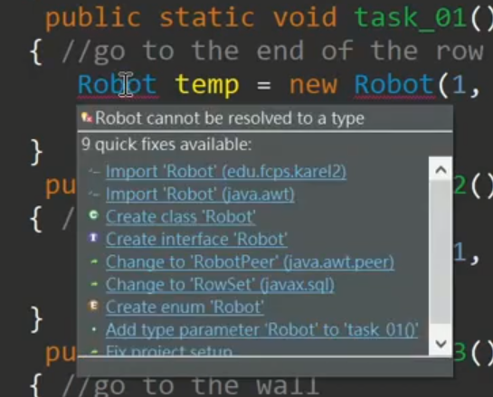
underline
紅底線: 有問題不能運行
鼠標放到底線上會顯示問題與解決方式
點選需要的解決方式
問題
解決方式

Slide 3
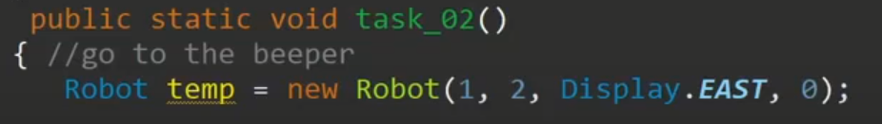
underline
黃底線:提醒沒有使用到
不會影響程式運行
Ex: 建了物件但沒有使用

Slide 4
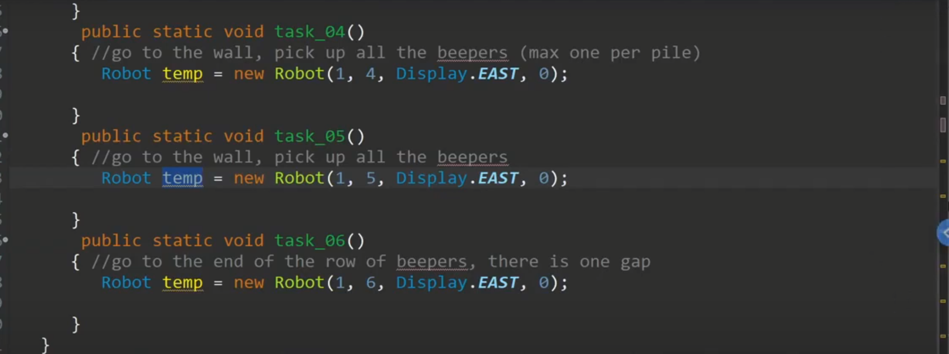

Slide 5
常用快捷鍵
快捷鍵 | 功能
TAB | 縮排
Ctrl+Shift+F | 自動排版
Ctrl+/ | 註解/取消許解
CtrltZ | 復原
CtrlrS | 存檔

Slide 6
Debug快捷鍵
快捷鍵 | 名稱 | 功能
F3 長按Ctrl | Open Declaration | 進人指定的Class或Method
F11 | Debug mode | 進人Debugmode
F5 | Step into | 如果目前的指令為Method 則進人Method一步步執行
F6 | Step over | 將目前Method執行完，然後跳 過本行，繼續向下執行
F7 | Step out | 與F5對應·離開Method
F8 | step to next break point | 移動至下一個breakpoint

Slide 7
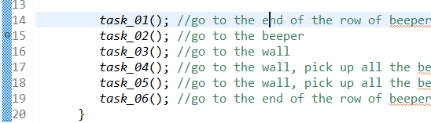
Debug快捷鍵
Breakpoint:除錯到那行會停下來
在行數左邊點兩下

Slide 8
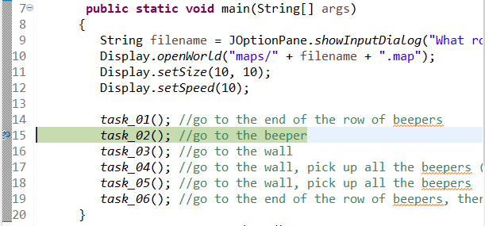
Debug快捷鍵例子
F11進入debug模式
停在Breakpoint

Slide 9
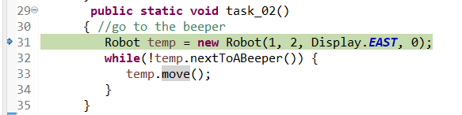
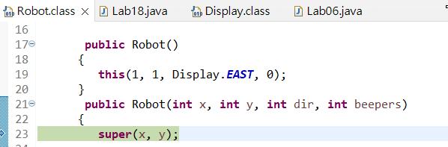
Debug快捷鍵例子
F5進人Method

Slide 10
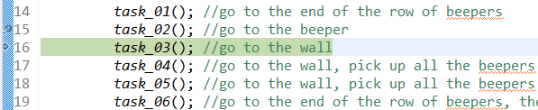
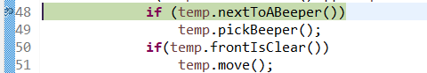
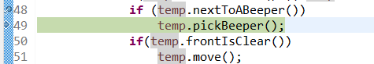
Debug快捷鍵例子
F7離開Method
F8移動至下一個breakpoint
F6一行行執行

Slide 11
MapBuilder

Slide 12
MapBuilder
用途
新建地圖
檔案位置
eUnits\Unit1 \maps\MapBuilder.jar
檔名
XXXX.map
打開方式
從Eclipse內部啟動 (若Eclipse放在c槽，存檔時需要系統管理員權限)
從檔案總管中啟動
以系統管理員身分啟動Eclipse後啟動(會存在開啟Eclipse的地方)

Slide 13
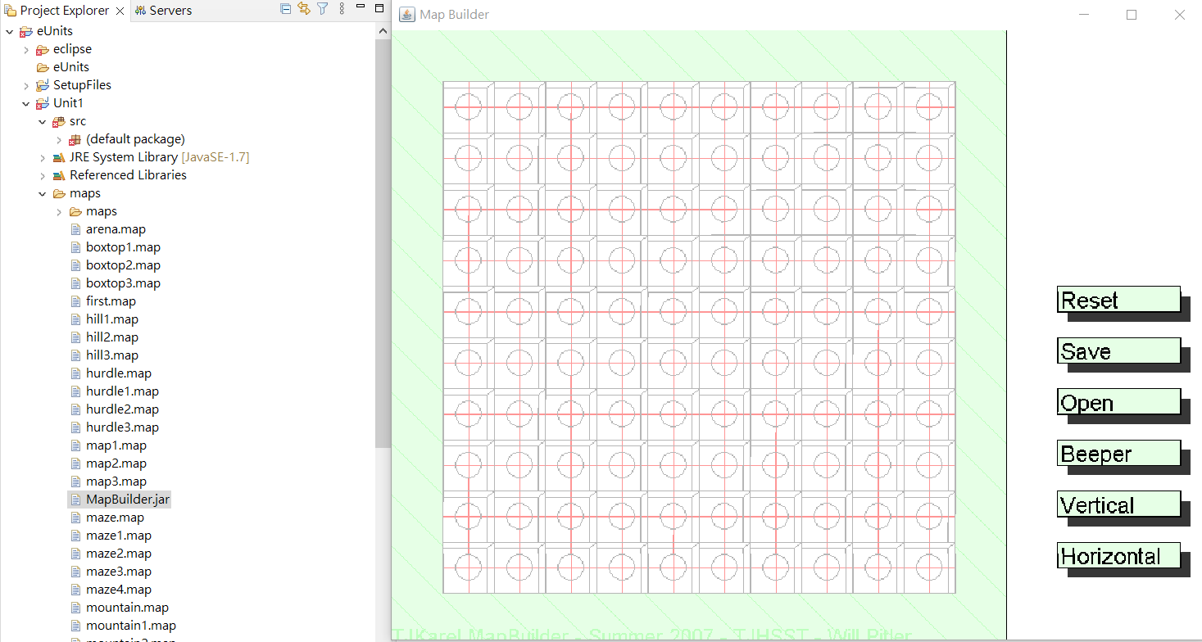
1.從Eclipse內部啟動
eUnits\Unit1 \maps\MapBuilder.jar

Slide 14
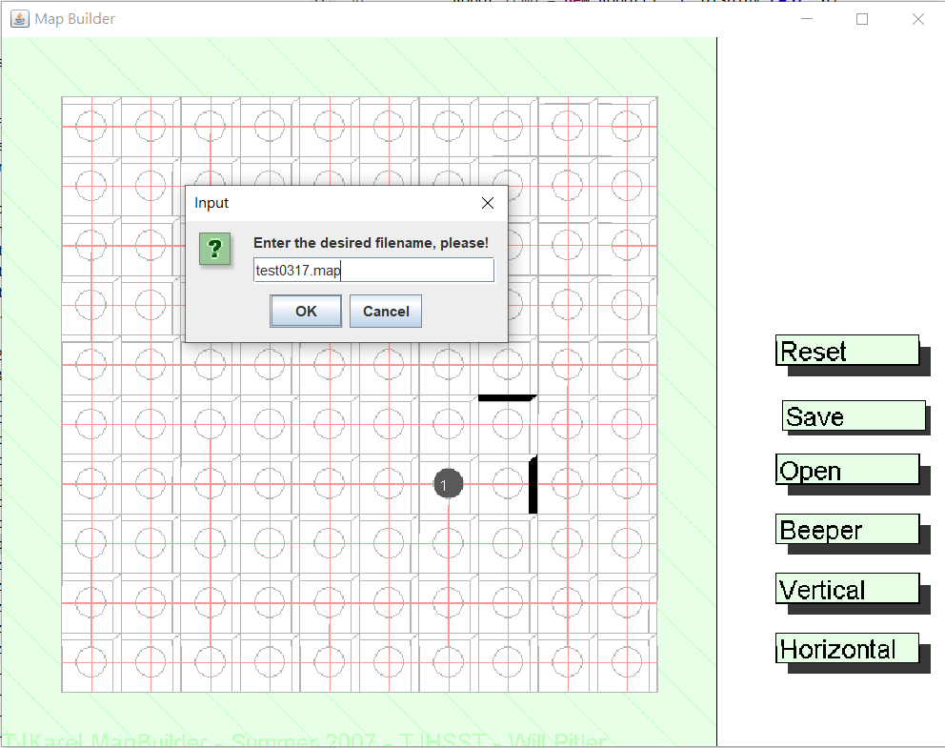
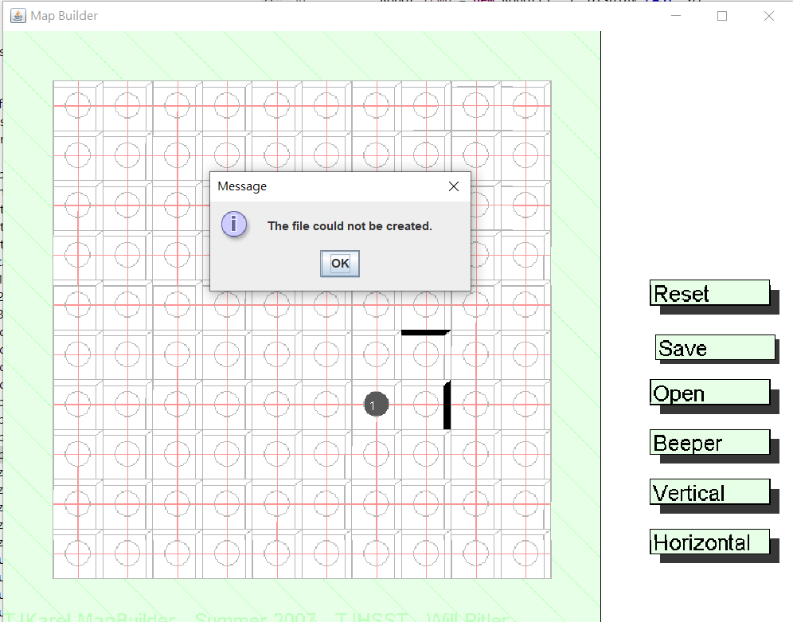
1.從Eclipse內部啟動
(若Eclipse放在c槽，存檔時需要系統管理員權限)

Slide 15
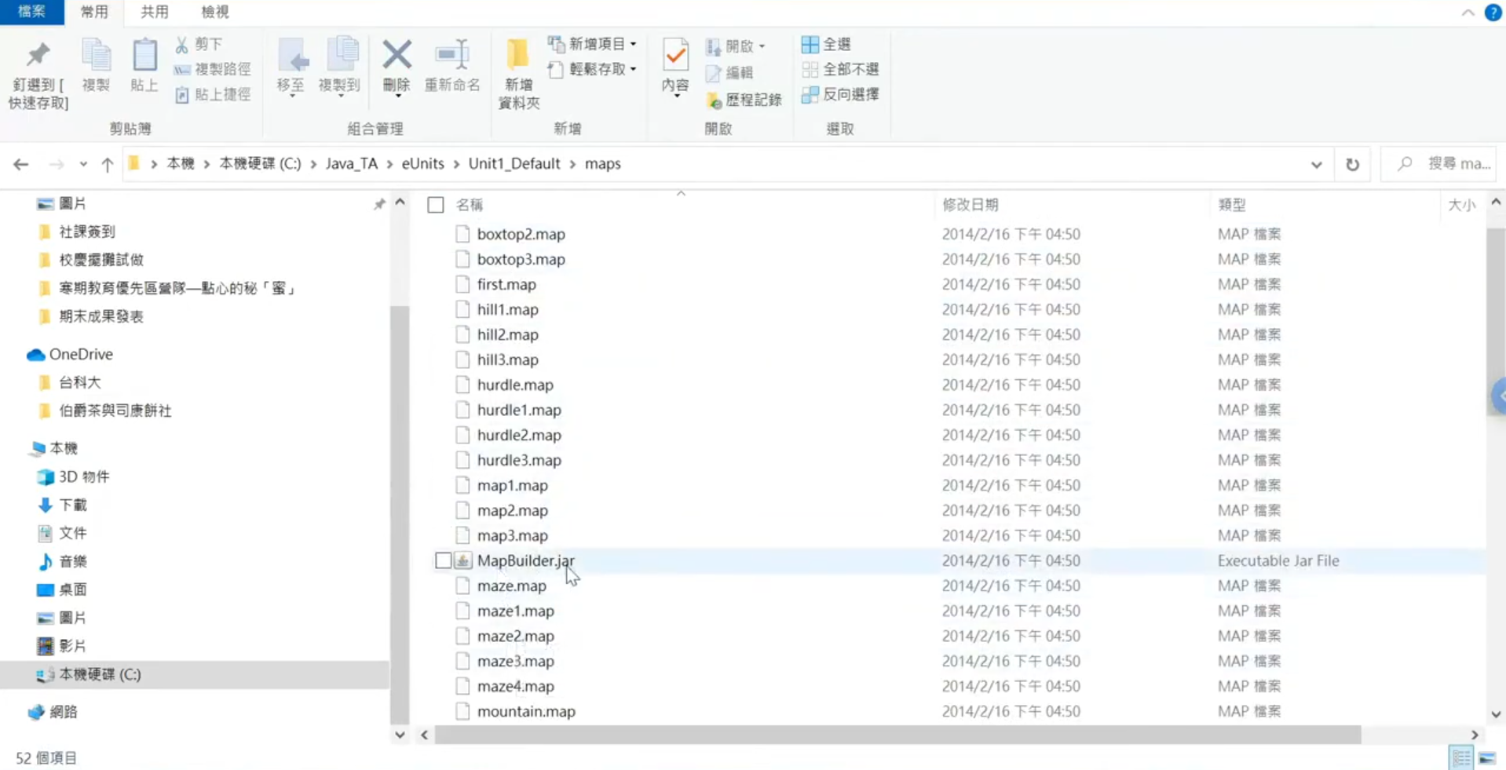
2.從檔案總管中啟動
eUnits\Unit1 \maps\MapBuilder.jar

Slide 16
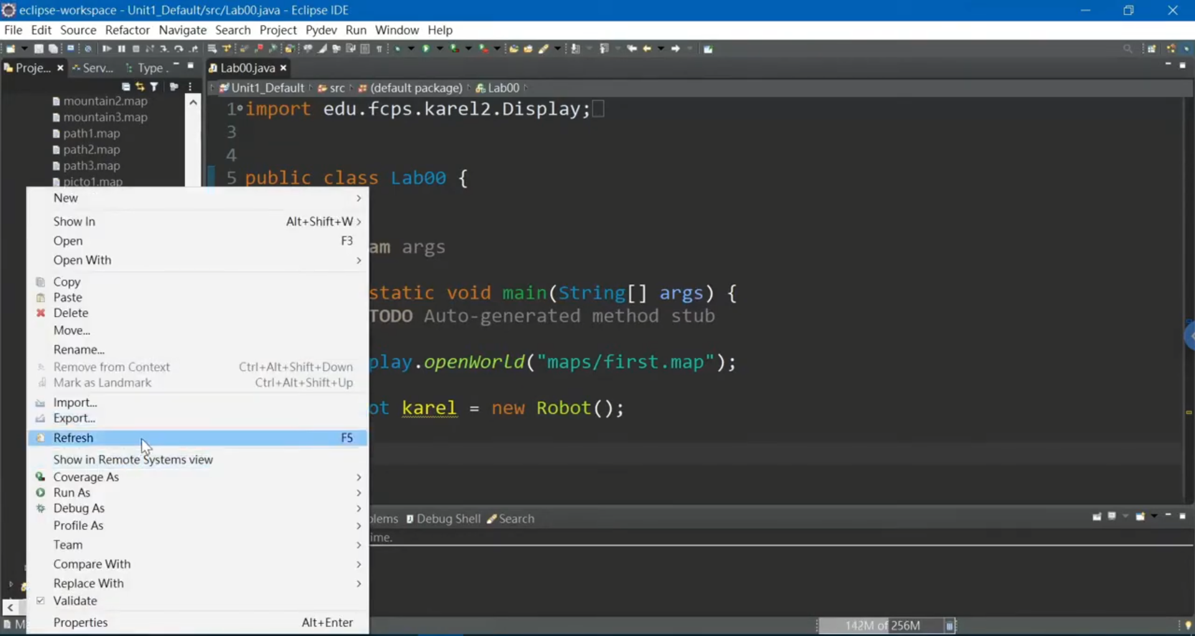
2.從檔案總管中啟動

Slide 17
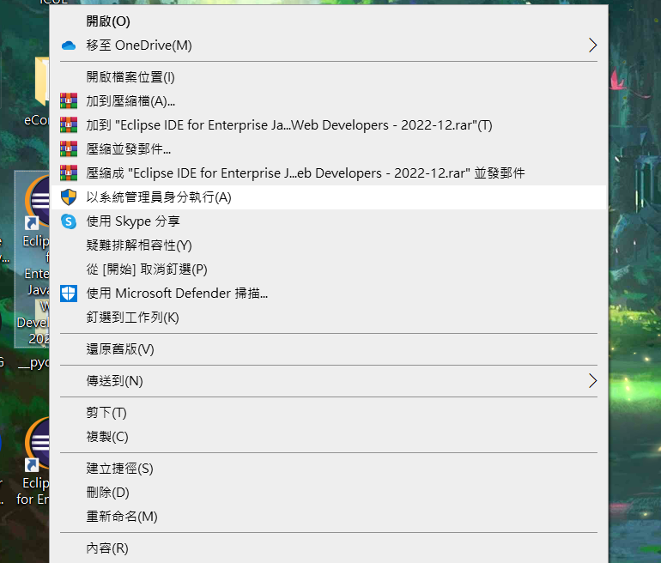
3.以系統管理員身分啟動Eclipse後啟動 (會存在開啟Eclipse的地方)

Slide 18
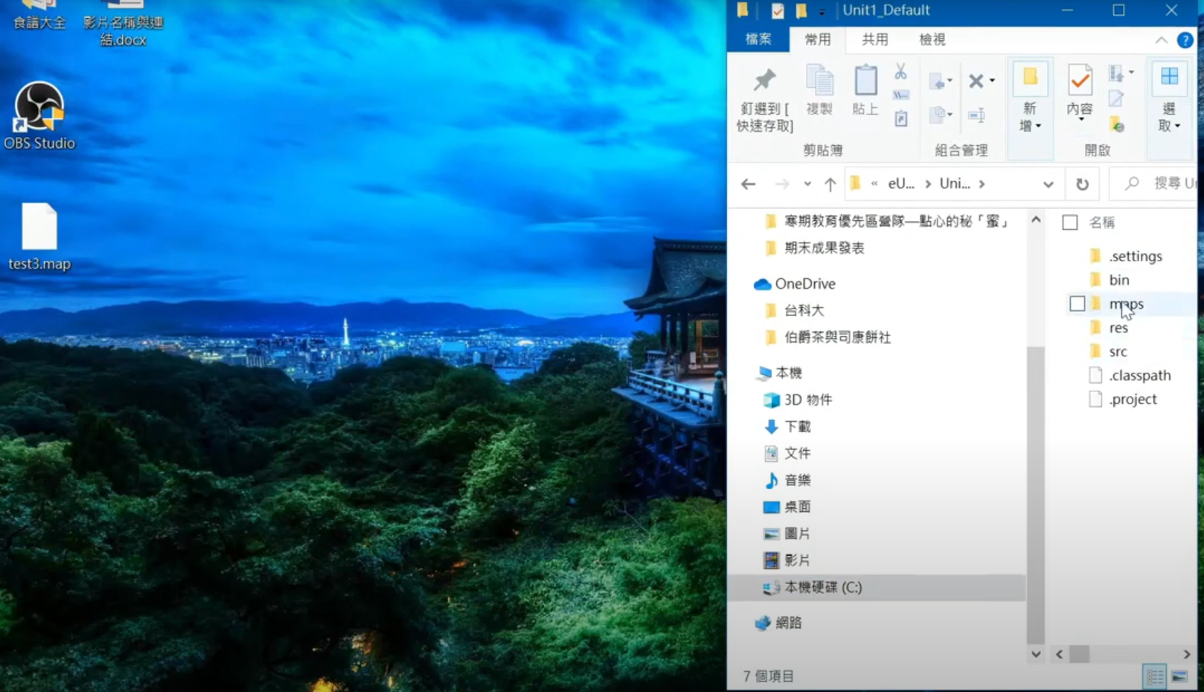
3.以系統管理員身分啟動Eclipse後啟動 (會存在開啟Eclipse的地方)

Slide 19
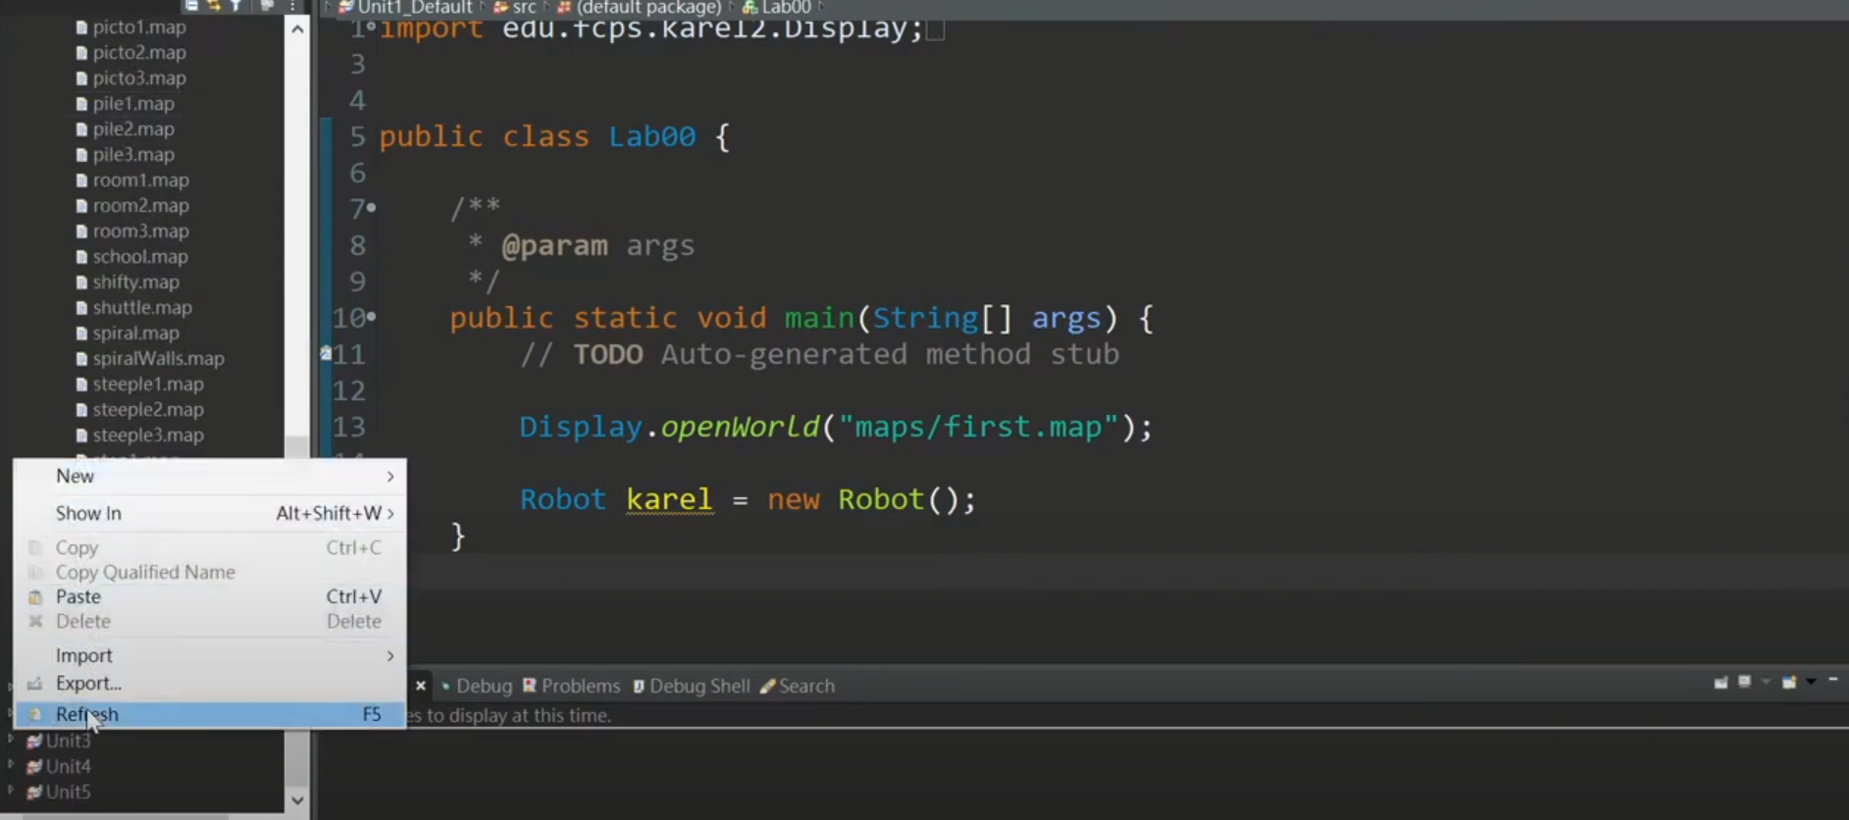
3.以系統管理員身分啟動Eclipse後啟動

